Slide 1
Rancang Bangun Aplikasi Manajemen Artefak Pengembangan Perangkat Lunak Dengan Optimasi Pencarian Menggunakan Vector Space Model Berbasis Web dan Android
Oleh:
AMIN ROIS (2015520018)

Slide 2

LATAR BELAKANG
Artefak Proyek Perangkat
lunak ???
Manajemen Proyek IT ???
Manajemen Proyek merupakan suatu ilmu pengetahuan, keahlian dan juga keterampilan, cara teknis yang terbaik serta dengan sumber daya yang terbatas untuk mencapai sasaran atau tujuan yang sudah ditentukan agar mendapat hasil yang optimal dalam hal kinerja, waktu dan keselamatan kerja.
Artefak merupakan salah satu dari banyak jenis produk sampingan nyata yang dihasilkan selama pengembangan perangkat lunak. dalam lingkungan pengembangan perangkat lunak cepat terdapat berbagai macam artefak yang terdapat dalam satu dokumentasi, hal ini mencerminkan fakta bahwa dalam model pengembangan perangkat lunak cepat setiap artefak dapat digunakan sebagai dokumentasi.

Slide 3
Artefak Perangkat Lunak
Berdasarkan fase pengembangan perangkat lunak: Analisa, Desain, Sprint, dll
Berdasarkan Jenis File: link, image, audio/video, dll
Berdasarkan Jenis Dokumen: kontrak, user manual, psd, dll

Slide 4
RUMUSAN MASALAH
Bagaimana Cara Merancang dan Membangun Aplikasi Manajemen Artefak Pengembangan Perangkat Lunak Dengan Optimasi Pencarian Menggunakan Vector Space Model Berbasis Web dan Android?

Slide 5
BATASAN MASALAH
Aplikasi ini hanya menyediakan 2 metode siklus hidup pengembangan perangkat lunak (SDLC) yaitu Waterfall dan Scrum.
Aplikasi yang di bangun berbasis web dan android.
Metode pencariannya menggunakan metode vector space model, yang hanya berlaku pada artefak berbasis text.

Slide 6

TUJUAN DAN MANFAAT
Tujuan:
Untuk Aplikasi Manajemen Artefak Pengembang Perangkat Lunak dengan Optimasi Pencarian Menggunakan Vector Space Model Berbasis Web dan Android agar mempermudah dan mambantu pembuatan proyek perangkat lunak.
Manfaat:
Penyimpanan artefak terstruktur.
Mempermudah dalam hal pengembangan proyek baru.
Mempermudah pencarian artefak yang sudah dibuat.

Slide 7

LANDASAN TEORI
SDLC
Scrum
Waterfall
Vector Space Model

Slide 8
PERANCANGAN SISTEM
Use Case Diagram
Activity Diagram
Sequence Diagram
Class Diagram
Entity Relational Diagram

Slide 9
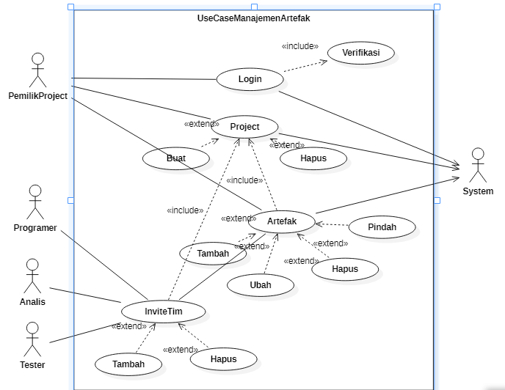
USE CASE DIAGRAM

Slide 10
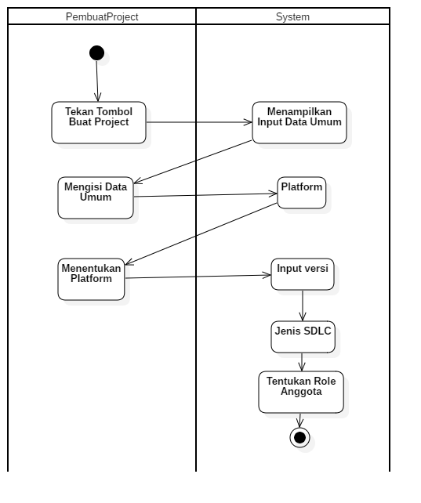
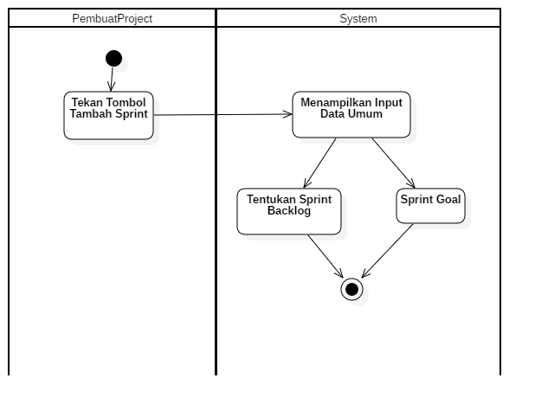
ACTIVITY DIAGRAM
Penyimpanan Artefak
Proyek baru

Slide 11
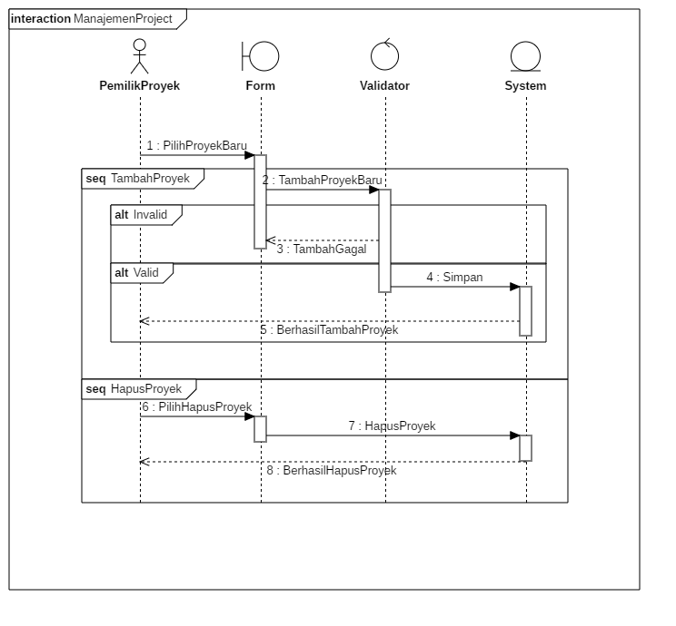
SQUENCE DIAGRAM
Manajemen Proyek

Slide 12
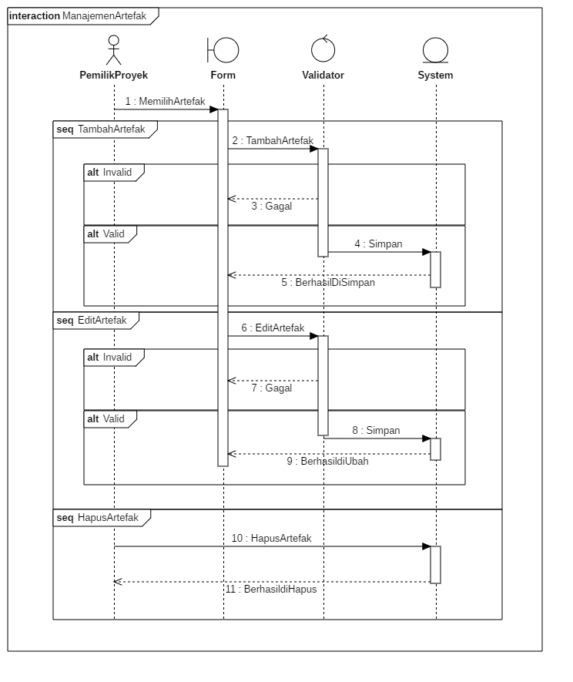
SQUENCE DIAGRAM
Manajemen Artefak

Slide 13
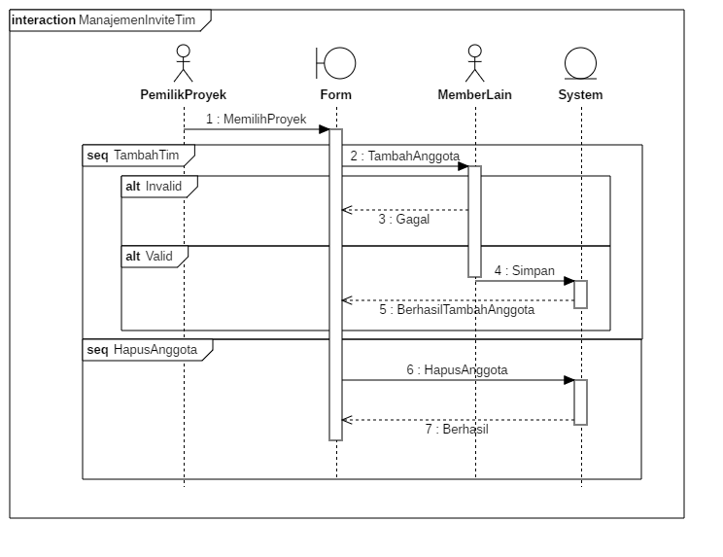
SQUENCE DIAGRAM
Manajemen Invite Tim

Slide 14
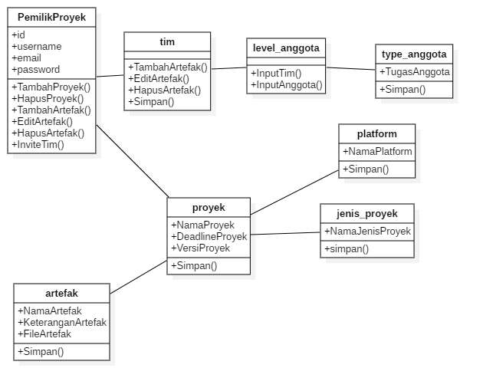
CLASS DIAGRAM

Slide 15
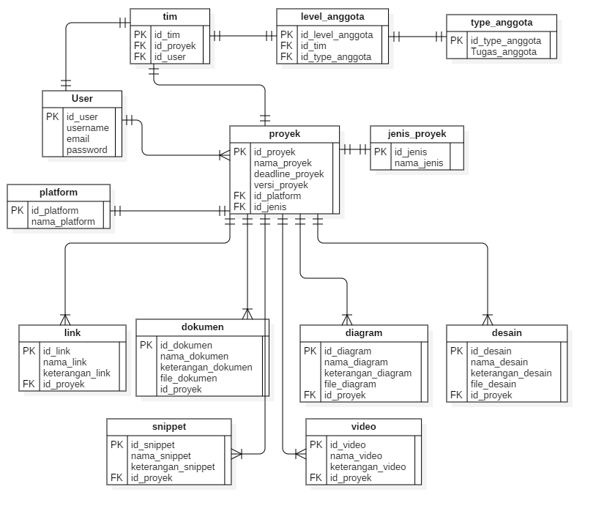
ENTITY RELATIONAL DIAGRAM

Slide 16
RANCANGAN DESAIN
WEB
ANDROID

Slide 17
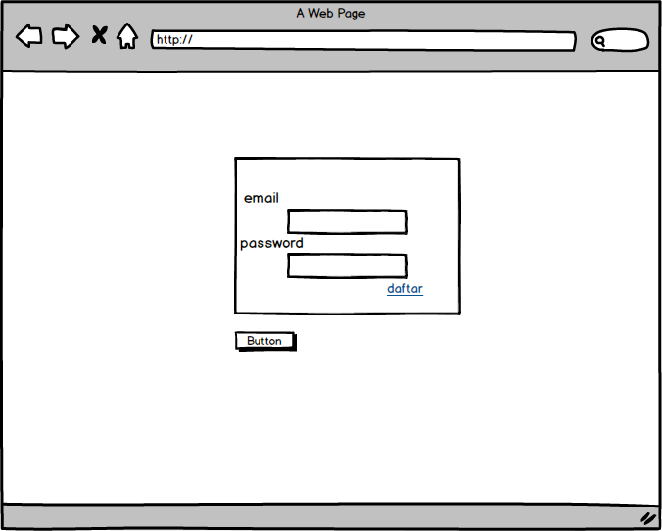
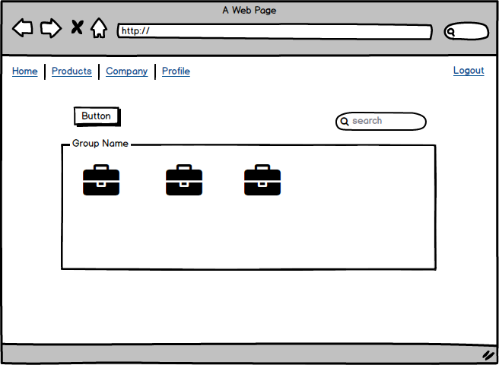
RANCANGAN DESAIN
WEB

Slide 18
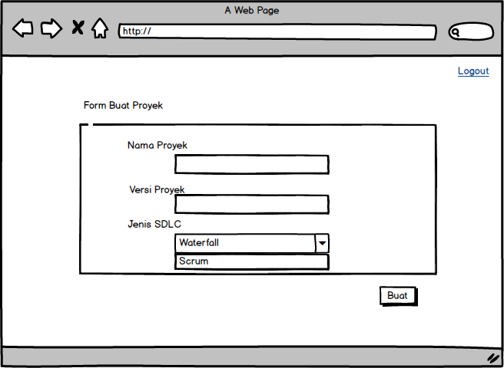
RANCANGAN DESAIN
WEB

Slide 19
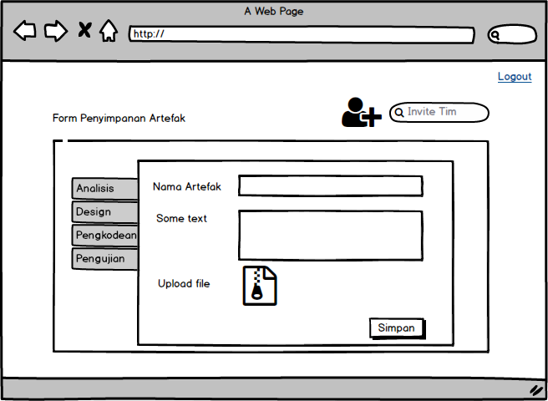
RANCANGAN DESAIN
WEB

Slide 20
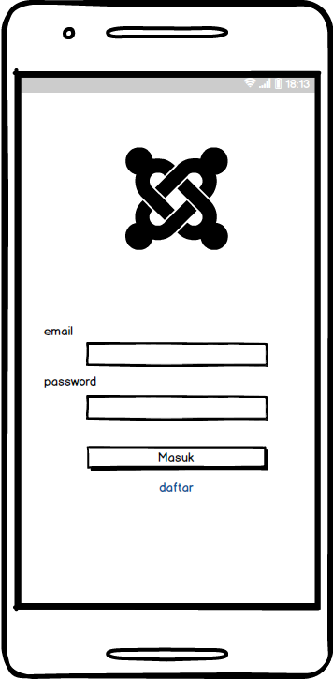
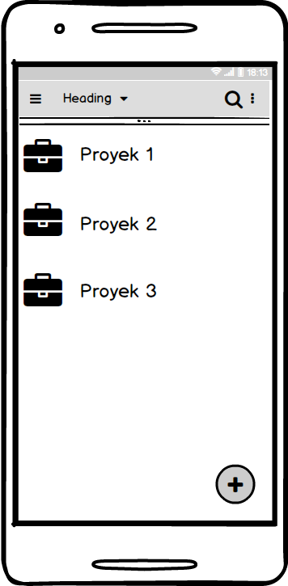
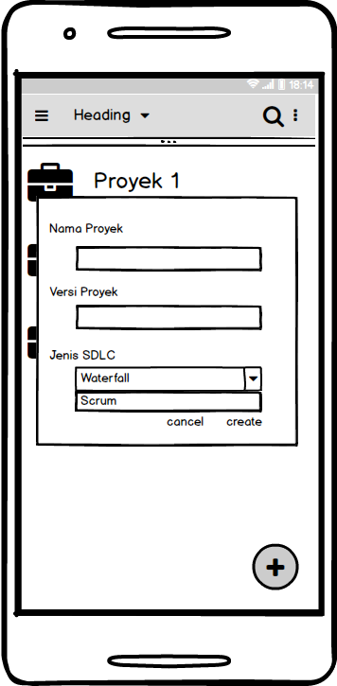
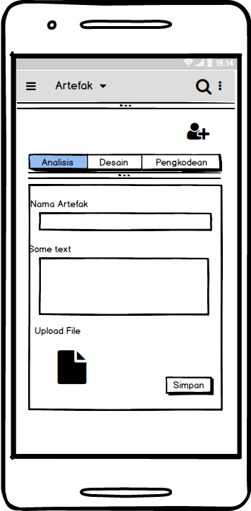
RANCANGAN DESAIN
ANDROID

Slide 21
TERIMA KASIH

Slide 22
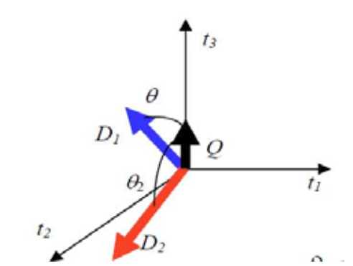
Vector Space Model
Vector Space Model (VSM) adalah metode melihat tingkat kedekatan atau kesamaan (smilarity) term dengan cara pembobotan term. Dokumen pidanpang sebagai sebuah vektor yang memiliki magnitude (jarak) dan direction (arah). Pada Vector Space Model, sebuah istilah direpresentasikan dengan sebuah dimensi dari ruang cektor. Relevansi sebuah dokumen ke sebuah query didasarkan pada similaritas diantara vektor dokumen dan cektor query.
Ilustrasi Vector Space Model

Slide 23
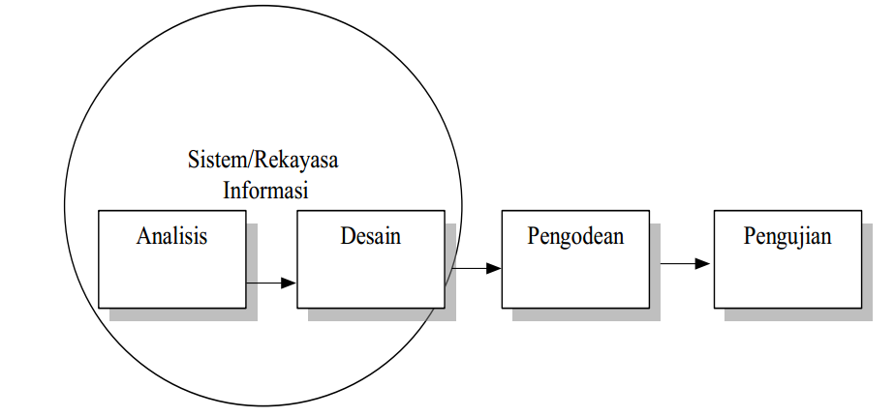
Waterfall Model

Slide 24
Waterfall Model
Analisis
Link
Dokumen
Diagram
Image/Desain
Snippet
Video/Audio
Desain
Link
Dokumen
Diagram
Image/Desain
Snippet
Video/Audio
Programmer
Link
Dokumen
Diagram
Image/Desain
Snippet
Video/Audio
Tester
Link
Dokumen
Diagram
Image/Desain
Snippet
Video/Audio

Slide 25
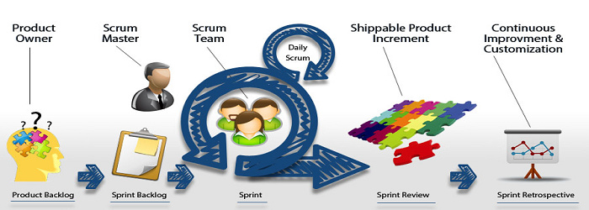
Scrum Modell

Slide 26
Scrum
Sprint
Link
Dokumen
Diagram
Image/Desain
Snippet
Video/Audio
Sprint Review
Link
Dokumen
Diagram
Image/Desain
Snippet
Video/Audio

